Slide 1
세얼간이
(feat: 남녀노소 누구나 알 수 있는 알맞춤 나의 펀드)

Slide 2
목차
기획 설명
코드 설명

Slide 3
기획 설명
배경
사람 마다 투자 성향이 있음
2. 안전하거나 위험하거나 할 것 없이 모든 사람들은 자신이 원하는 환경에서 최고의 수익률을 원함
3. * 하지만 내가 잘 투자를 하고 있는지 잘 알 수 없음
4. 3번의 의하여 누구나 접근할 수 있고 볼 수 있는 소프트웨어가 필요하다고 생각
5. 같은 성격 그리고 같은 환경에 처해지면 유사한 투자를 할 가능성이 높다고 생각

Slide 4
기획 설명
따라서….
1.
https://securities.miraeasset.com/hku/hku4128/c01.do(미래에셋 투자 성향자가 측정)
을 이용하여 5단계로 투자 성향을
2.
‘계약정보’를 바탕으로 간단한 조사를 함
3.
유저가 입력한 1, 2 데이터를 이용하여 mali_data1과 비교하여 비슷한 그룹을 지정하여 ‘펀드정보1’에 있는 펀드수익률 head 6개로 검색 가능하게 할 것(1 에서는 투자성향을 ‘펀드정보1’에 있는 위험도로 비교 2에서는 비슷한 ‘계약정보’를 이용하여 비교)
4.
‘펀드 정보1’에 있는 운용회사명, 펀드 상품 설명서 or 주식 설명서 or 채권설명서를 자세한 설명란의 작성, ‘펀드 정보2’에 있는 평가 손익, 시장 수익률, 매입 수익률, 미수이자를 그래프로 나타내어 시각화
5.
PyQt5를 이용한 UI로 더 쉽게 유저와 상호작용을 하는 개인화된 투자 추천 서비스 소프트웨어

Slide 5
코드 설명
현재 구성완료 부분
1. 메인 설문 UI
2. 검색 UI
3. 추천 알고리즘 부분
현재 미완료 부분
1. 펀드 관련 그래프 및 관련 설명 UI(현재 각 layou연동에 문제가 있음)
2. 검색UI와 추천 알고리즘 연동 부분

Slide 6
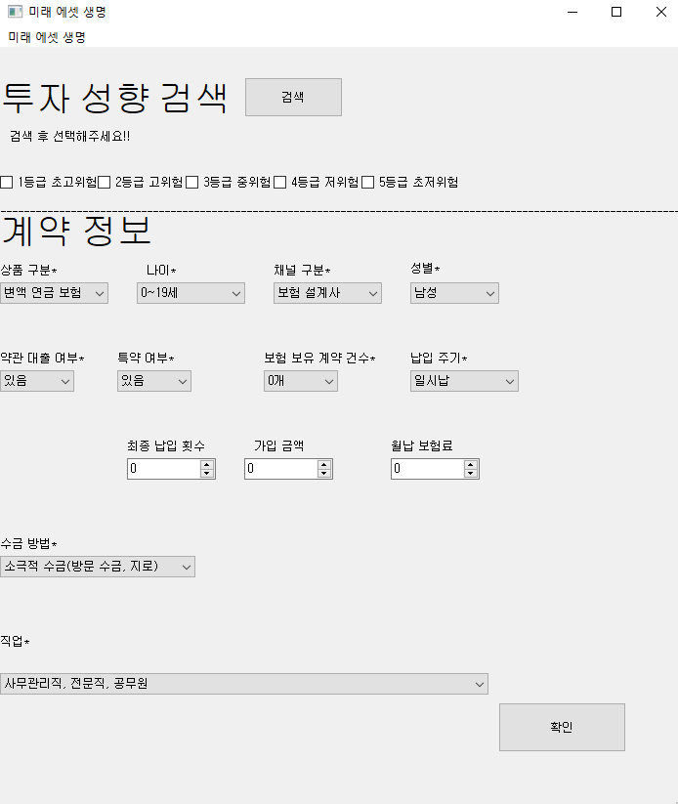
코드 설명
검색 버튼을 누르면
미래 에셋 투자 성향 자가특정 웹으로 넘어감
현재 구성완료 부분
1. 메인 설문 UI
누르면 계약 정보 데이터와 투자 성향 데이터를 가지고 검색UI로 넘어감(현재 다른 레이아웃으로 넘어가는 부분이 문제 가 있음)

Slide 7
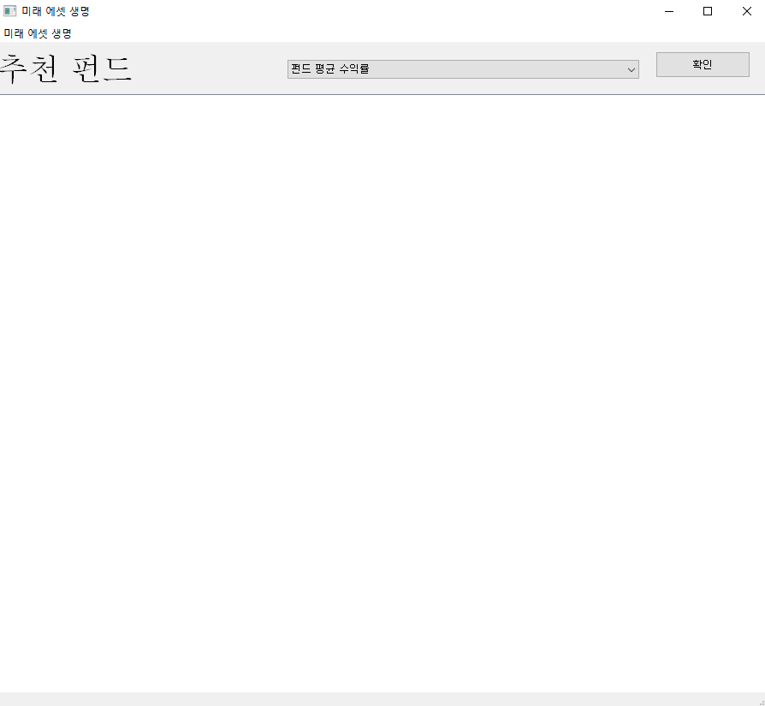
코드 설명
검색 확인 버튼
현재 구성완료 부분
2. 검색 UI
검색 후 엑셀 화면과 같이 칸을 나누어 1순위 부터 차례대로 30가지 펀드 추천
(각 칸을 클릭하면 펀드 관련 그래프 및 관련 설명문 UI로 넘어감)
펀드정보1에 있는 6개의 수익률 선택

Slide 8
코드 설명
현재 구성완료 부분
3. 추천 알고리즘 부분
(자세한 내용은 serch.py참고)
1. 위험도, 계약정보를 바탕으로 데이터 클러스터링
2. 클러스터링 후 유저가 원하는 수익률로 클러스터링
3. 순위대로 데이터 프레임 구성
4. 데이터 프레임을 information.py로 전송

Slide 9
코드 설명
현재 미완료 부분(계획 설명) (펀드 관련 그래프 및 관련 설명 UI)
펀드명
펀드 설명란
펀드 정보2 바탕으로 combobox구성
확인 버튼
그래프

Slide 10
추가로…..
현재 데이터가 300MB를 넘어가서 mali_data1을 제거한 후 제출 하였습니다.
다른 특별한 데이터를 쓰지 않았고 오로지 mali_data들만 이용하였습니다.
감사합니다.

